Slide 1
Microentreprises
DERNIERE ECHEANCE DE LA DEMATERIALISATION DES FACTURES

Slide 2
Sommaire
La mise en place de
Chorus Pro
Comment utiliser
Chorus Pro ?
L’obligation de dématérialisation : Origine de Chorus Pro
Chorus Pro : Le portail unique de la dématérialisation
Quels documents doivent être transmis ?
Les avantages de Chorus Pro
Où trouver l’information relative à Chorus Pro ?
Comment créer un compte ?
Comment émettre des factures ?
Comment suivre le traitement de vos factures ?
Comment contacter le support technique ou votre client public ?
Comment bénéficier d’un accompagnement gratuit à l’utilisation de Chorus Pro ?

Slide 3
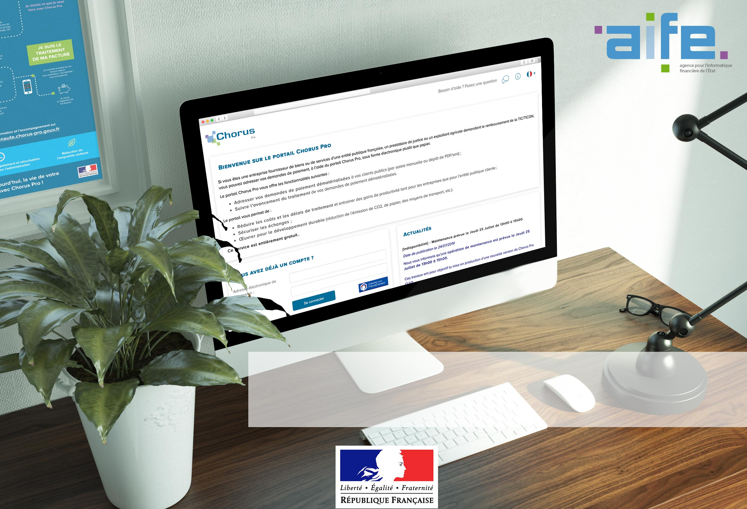
La mise en place de Chorus PRO

Slide 4
L’obligation de dématérialisation : Origine de Chorus Pro
L’ordonnance du 26 juin 2014 relative au développement de la facturation électronique dispose que les factures adressées par les fournisseurs aux structures du secteur public doivent être dématérialisées.
Ci-après le calendrier de mise en œuvre de l’obligation pour les émetteurs de factures à destination du secteur public.
Les grandes entreprises (+ de 5000 salariés)
et les personnes publiques
Les PME/TPE
(10 à 250 salariés)
1er janvier 2017
1er janvier 2019
…
1er janvier 2018
1er janvier 2020
Les entreprises de taille intermédiaire (250 à 5000 salariés)
Les microentreprises
(- de 10 salariés)
A compter du 1er janvier 2020, la dématérialisation des factures est donc obligatoire pour tout envoi d’une facture vers une entité publique, pour toutes les entreprises françaises.
Au titre de l’article R.2192-3 du Code de la Commande Publique, « une entité publique est fondée à rejeter toute facture qui lui serait transmise en dehors du portail électronique de facturation à condition d’informer au préalable l’émetteur de l’obligation de dématérialisation et de l’inviter à s’y soumettre. »

Slide 5
Chorus Pro : Le portail unique de dématérialisation
Chorus Pro permet le dépôt, la réception et la transmission des factures électroniques, le portail est mis à disposition gratuitement. Cet outil est le seul reconnu par la réglementation pour la transmission des factures dématérialisées.
https://chorus-pro.gouv.fr/
Le service est disponible 24 heures sur 24 et 7 jours sur 7, hors opérations ponctuelles de maintenance ou d'une impossibilité de fonctionnement résultant d'un cas de force majeure.
Il est accessible sur le réseau Internet (via les navigateurs Google Chrome, Mozilla Firefox, Safari, Internet Explorer et Opera) et à partir de tout type de terminal équipé des différents systèmes d'exploitation Windows 8 et supérieur, Mac OS (X 10.3 et supérieur), Android ou Linux.

Slide 6
Quels documents doivent être transmis ?
Les factures simples (fournitures et services)
Les « factures » des travaux (CCAG travaux 2009)
Les factures émises par un cotraitant ou un sous-traitant
Les DUME - Document Unique de Marché Européen (équivalent des formulaires DC1 et DC2)
Les mémoires de frais de justice (pour les prestataires de justice)
Les avoirs
Les demandes de remboursement des carburants (pour les exploitants agricoles)

Slide 7
Quels documents doivent être transmis ?
Sécurisation de l’acheminement des documents
Archivage assuré par la solution
Fluidité des échanges entre les fournisseurs et les clients publics
Traçabilité accrue et réduction des délais de traitement

Slide 8
Comment utiliser Chorus Pro ?

Slide 9
Où trouver l’information relative à Chorus Pro ?
Le site Communauté Chorus Pro regroupe toutes les informations nécessaires à la prise en main et l’utilisation de Chorus Pro. Il est accessible via le lien ci-après :
Communauté Chorus Pro
Vous y retrouverez :
La documentation relative à la règlementation
La documentation technique
documentation utilisateur, les tutoriels (vidéos) et les fiches pratiques
Les formulaires d’inscription aux accompagnements et formations en ligne
Afin de suivre l’actualité de Chorus Pro, abonnez vous à la Newsletter ici

Slide 10
Comment créer un compte ?
S’inscrire sur le Portail ne prend que quelques minutes. Pour créer un compte, l’utilisateur a besoin des informations suivantes :
N°de SIRET de votre entreprise
L’adresse email (courriel) qui vous servira à la connexion
L’adresse postale de votre entreprise
L’inscription se fait directement au portail Chorus Pro en cliquant sur la rubrique « Créer votre compte ».
Vous pouvez retrouver l’aide pour la création de votre compte ici sous forme de fiche pratique et ici sous forme de tutoriel.

Slide 11
Comment émettre des factures ?
Trois grands modes d’émission de factures sont disponibles sur Chorus Pro : Portail, EDI et API.
Ci après les liens directs vers les supports pédagogiques vous permettant de maitriser ces fonctionnalités :
Le Mode Portail
Le mode EDI
Le mode API
Le mode Portail consiste à déposer ou saisir vos factures directement sur le Portail Chorus Pro.
Chorus Pro permet des échanges d'informations par flux issus des systèmes d’information des fournisseurs. L’émetteur de factures adresse ses flux soit directement à Chorus Pro soit par l’intermédiaire d’un opérateur de dématérialisation. Il recevra les comptes rendus liés à l’intégration et au traitement de ses factures afin de lui permettre de suivre leurs paiements.
Chorus Pro offre l’ensemble de ses fonctionnalités sous forme de services intégrés dans un portail tiers (API/web service). L’émetteur de factures s’identifie via le compte technique sur Chorus Pro, et accède à l’ensemble des services de Chorus Pro comme par exemple le dépôt ou la saisie de factures, le suivi du traitement des factures, l’adjonction et le téléchargement de pièces complémentaires…
Fiche pratique dépôt de factures
Tutoriel dépôt de factures
Fiche pratique saisie de factures
Tutoriel saisie de factures

Slide 12
Comment suivre le traitement de vos factures ?
Chorus Pro vous permet de suivre l’état de traitement de vos factures en temps réel grâce à la mise à jour des statuts. Pour ce faire, deux fonctionnalités sont à votre disposition en mode portail :
« Synthèse » : Retrouvez toutes les factures à traiter
« Tableau de bord » : Retrouvez toutes les factures triées par statut
Vous pouvez également consulter le suivi du traitement de vos factures sur l’application smartphone « Chorus Pro – Mobile » disponible sur l’App Store et Google Play.
Pour connaître en détail les statuts de suivi du traitement d’une facture, vous pouvez vous rendre sur la Communauté Chorus Pro en cliquant ici
Retrouvez toute la documentation sur le suivi des factures :
Tutoriel suivi d'une facture simple

Slide 13
Comment contacter le support technique ou votre client public ?
ClaudIA votre assistante virtuelle peut répondre à vos questions liées à l’utilisation de Chorus Pro 24h/24. Elle peut également vous aider dans les difficultés rencontrées.
Vous pouvez retrouver la fiche pratique « Faire appel à l’assistance Chorus pro » ici.
Les opérateurs Chorus Pro vous répondent par échange de messages instantanés (Live Chat) sur la tranche horaire 8h30 – 18h30, il suffit de demander à ClaudIA.
A tout moment, Chorus Pro vous permet de contacter le support technique pour toute question grâce à la fonctionnalité « Mes sollicitations ».
Via cette fonctionnalité, vous pouvez également contacter votre client public en sélectionnant la catégorie « Factures émises » et la sous-catégorie « Question pour une entité publique »
Pour plus d’informations concernant les sollicitations :
Tutoriel saisir une sollicitation
Fiche pratique saisir une sollicitation

Slide 14
L’AIFE vous accompagne gratuitement dans l’utilisation de Chorus Pro
Formations en ligne
Accompagnement individualisé
Disponibles et adaptées à tous les publics Chorus Pro
Formation en mode webinaire d’une durée d’1h30 composée d’une explication théorique et des manipulations directement dans l’outil
Possibilité de poser des questions à un expert
Les formations essentielles à suivre pour une microentreprise sont :
Comment créer mon compte utilisateur et déposer mes factures sur Chorus Pro (pour les entreprises)
Gérer les factures de travaux sur Chorus Pro pour les fournisseurs (titulaire, sous-traitants et cotraitants)
Chaque mois, retrouvez l’ensemble des formations disponibles en cliquant ici
Accompagnement dispensé en 2 séances d’1h30 sous forme de classe virtuelle
Groupe composé d’une dizaine de participants
Partage d’écran et interaction directe entre les participants et l’expert animateur de la session
Lien d’inscription aux accompagnements

Slide 15
L’AIFE vous accompagne gratuitement dans l’utilisation de Chorus Pro
TUTORIELS
FICHES PRATIQUES
Fiches pratiques
***
Créer un compte en quelques clics
Administrer les structures
Administrer les utilisateurs
Saisir une facture sur le portail Chorus Pro
Déposer une facture sur le portail Chorus Pro
Utiliser l'annuaire des structures publiques
Faire appel à l'assistance Chorus Pro
Se familiariser avec les différents espaces de Chorus Pro
Dépôt de note d'honoraires pour une Maitrise d'oeuvre (MOE)
Rechercher une facture
Créer mon compte utilisateur
Déposer une facture
Saisir une facture simple
Effectuer le suivi d'une facture simple
Paramétrer les espaces de travail sur Chorus Pro
Gérer les factures de travaux pour les fournisseurs
Gérer les factures de travaux pour les MOE
Gérer les factures de travaux pour les MOA
Effectuer le suivi des factures de travaux
Vidéos explicatives sur les fonctionnalités de Chorus Pro
&
Modifier mon numéro de SIRET
Paramétrage des entités publiques
Demander un rattachement et accéder aux espaces (utilisateurs simples)
Gestion des habilitations et des utilisateurs (gestionnaires)
Gestion avancée des habilitations et des utilisateurs (gestionnaires)
Saisir une sollicitation
Mémoires de frais de justice – Saisie
Mémoires de frais de justice - Sollicitations
Fiches synthétiques de 2 pages détaillant étape par étape une fonctionnalité de Chorus Pro

